Slide 1
GEO ID
Microarray data/RNA-seq data
数据质控及标准化
差异表达基因检测
差异表达基因GO注释
差异表达基因KEGG注释
差异表达基因聚类分析
PCA分析
结果分析报告

Slide 2
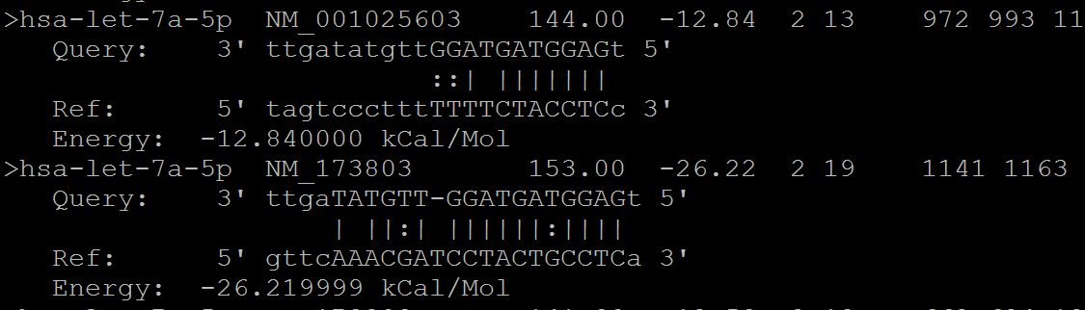
靶标预测结果（miRNA_id/Target gene id）
miRanda打分
互补配对位置
配对的详细信息

